Slide 1
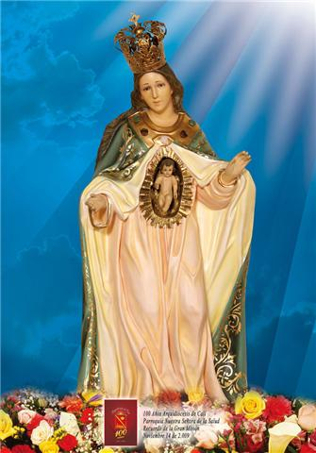
PARROQUIA
NUESTRA SEÑORA DE LA SALUD
Levantaos, alzad la cabeza:
se acerca vuestra liberación.

Slide 2
CANTO DE ENTRADA
LLEGARA CON LA LUZ
Llegara con la luz la esperada libertad (bis)
Caminamos hacia el sol, esperando la verdad; la mentira, la opresión, cuando vengas cesarán.
Construimos hoy la paz en la lucha y el dolor, nuestro mundo surge ya en la espera del Señor.

Slide 3
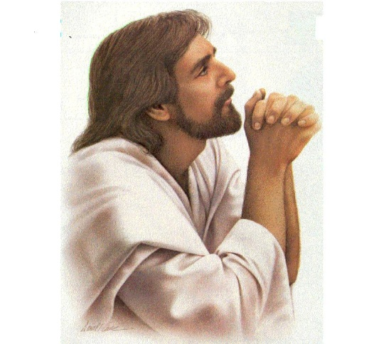
Ten piedad, Señor ten piedad.
Soy pecador, ten piedad. (BIS)
Y de mi Cristo apiádate, contra ti yo peque (BIS)
Ten piedad, Señor ten piedad.
Soy pecador, ten piedad. (BIS)

Slide 4
Gloria a Dios en el cielo y en la tierra paz a los hombres que ama el Señor
Por tu inmensa gloria te alabamos te bendecimos te adoramos, te glorificamos, te damos gracias Señor.
Señor Dios rey celestial
Dios padre todo poderoso
Señor hijo único Jesucristo
Señor Dios cordero de Dios hijo del padre

Slide 5
Tu que quitas el pecado del mundo
Ten piedad de nosotros.
Tu que quitas el pecado del mundo
Atiende nuestras suplicas
Tu que estas sentado a la derecha del padre
Ten piedad de nosotros.
Porque solo tu eres santo
Solo tu Señor
Solo tu altísimo Jesucristo con el espíritu santo
En la gloria de Dios Padre.

Slide 6
Lectura Del libro de Malaquías (3, 19-20a)
Os iluminara un sol de justicia.

Slide 7
Al Salmo respondemos todos:
El Señor llega para regir los pueblos con rectitud.

Slide 8
Lectura De la Carta del apóstol san Pablo a los Tesalonicenses (3, 7-12)
El que no trabaja, que no coma.

Slide 9
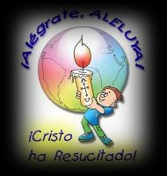
Gloria, Gloria, Aleluya, gloria, gloria, aleluya, gloria, gloria, aleluya, en nombre del Señor.
Cuando sientas que tu hermano necesita de tu amor, no le cierres las entrañas ni el calor del corazón, busca pronto en tu recuerdo la palabra del Señor: “Mi ley es el amor”.

Slide 10
Lectura del Santo Evangelio de nuestro Señor Jesucristo según san Lucas (21, 5-19)
Con vuestra perseverancia, salvareis vuestras almas.

Slide 11
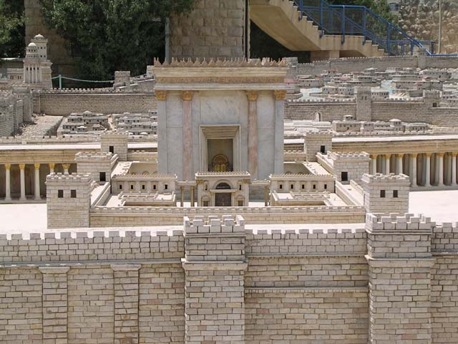
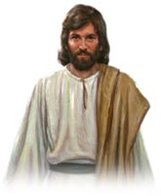
“Llegará el momento en que todo esto será destruido. Ni una sola pared del templo quedará en pie”.
LECTURA
Pero no les hagan caso. Ustedes oirán de guerras y revoluciones, no se asusten. Esas cosas pasarán pero todavía no es el fin del mundo.
Las naciones pelearán y habrá grandes terremotos. La gente no tendrá nada que comer. En el cielo aparecerán cosas muy extrañas que les darán miedo.
Antes de que pase todo esto habrá gente que los perseguirá y los tomará presos. Los entregará a las autoridades para que los castiguen.
Esa será una oportunidad para que ustedes hablen de mí. No se preocupen por defenderse que yo les ayudo a contestar bien y nadie los vencerá.
Cuidado, no se dejen engañar. Muchos vendrán y se harán pasar por mí diciendo a la gente: “Yo soy el Mesías” o “Ya ha llegado la hora”.
¿Cuándo será destruido el templo? ¿Cuál será la señal de que todo está por suceder?
Algunas personas estaban hablando de los hermosos bloques de piedra que se habían usado para construir el templo y de los preciosos adornos colocados en sus paredes. Jesús dijo:
Los discípulos le preguntaron a Jesús:

Slide 12
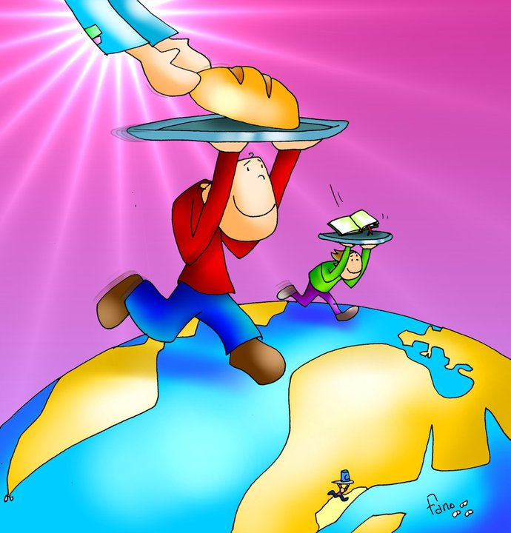
1. ¿Miedo o serenidad?
Pero Jesús no quiere infundirnos miedo, sino una esperanza serena. Nos pone sobre aviso de falsas alarmas y, sobre todo, nos invita a ver en este anuncio un mensaje de salvación: "no tengáis pánico... ni un cabello de vuestra cabeza perecerá…

Slide 13
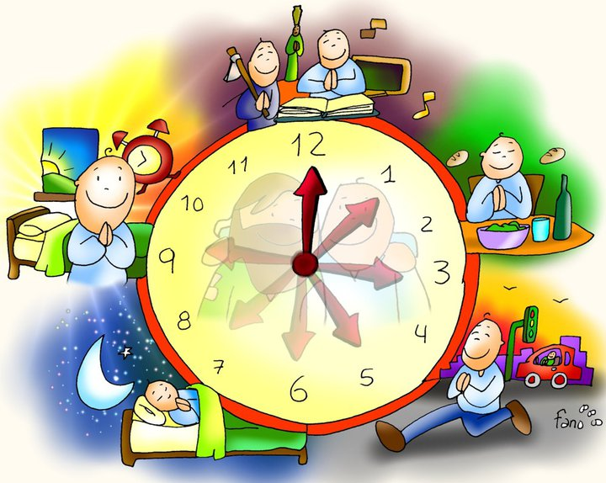
2. PERSEVERANCIA
Por la perseverancia nos salvaremos en comunidad.

Slide 14
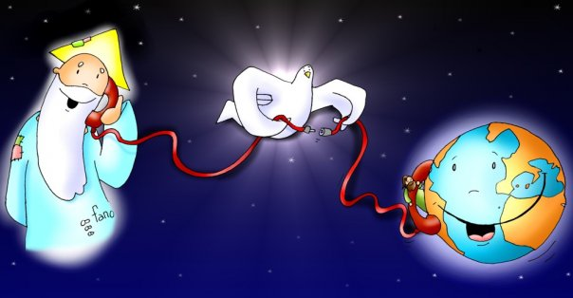
3. No os preocupéis de vuestra defensa, pues yo os daré un lenguaje y una sabiduría

Slide 16
Esta es nuestra fe. Esta es la fe de la Iglesia, que nos gloriamos de profesar en Cristo Jesús, nuestro Señor.

Slide 17
TODOS:
Escúchanos, Padre bueno.

Slide 18
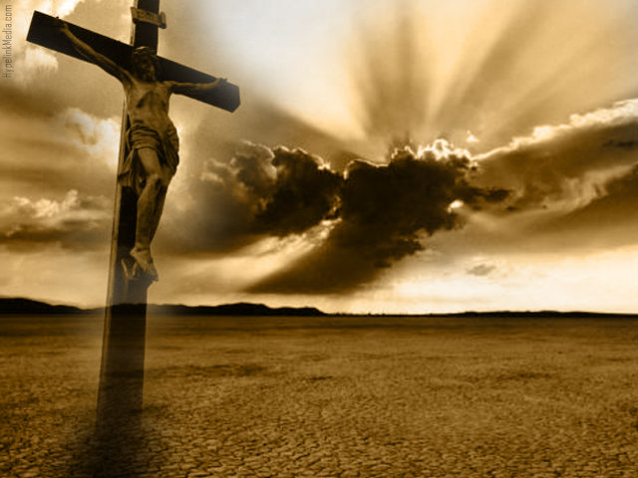
Presentemos al Señor junto con el pan y el vino nuestro trabajo, estudio, vida, familia…

Slide 19
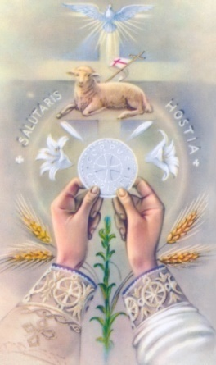
OFERTORIO
Una espiga dorada por el sol,
el racimo que corta el viñador,
/se convierten ahora en pan y en vino de amor, en el cuerpo y la sangre del señor/
Compartimos la misma comunión somos trigo del mismo sembrador, /un molino la vida nos tritura con dolor Dios nos hace eucaristía en el amor/

Slide 20
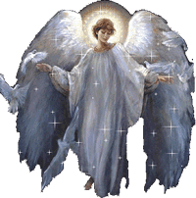
SANTO
Santo es el señor mi Dios digno de alabanza a él, el poder el honor y la gloria (bis)
Hosanna (Hosanna)
Hosanna (Hosanna)
Hosanna, oh Señor!
Bendito el que viene en nombre del Señor con todos los santos cantamos para ti.

Slide 21
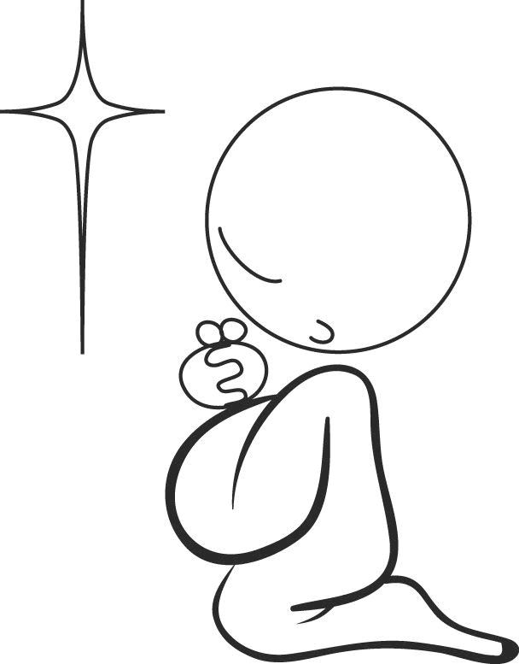
LLEGAMOS AL MOMENTO MÁS IMPORTANTE DE LA EUCARISTÍA
NOS PONEMOS DE RODILLAS

Slide 22
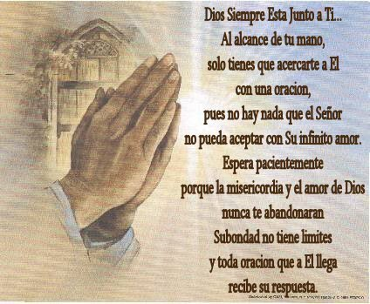

Slide 23
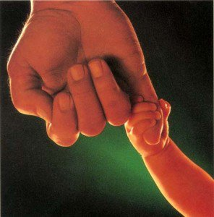
CORDERO
Cordero de Dios que quitas el pecado de este mundo, Bis.
Ten piedad, ten piedad, de nosotros ten piedad, Bis
Cordero de Dios que quitas el pecado del mundo, Bis
Dadnos la paz, Dadnos la paz, Dadnos la paz. Bis

Slide 24
CANTO DE COMUNIÓN
CERCA ESTA EL SEÑOR
Cerca esta el Señor, (bis) cerca de mi pueblo, cerca del que lucha con amor. Cerca esta el Señor (bis). Es el peregrino que comparte mi dolor.
1. También está el Señor, le conocerán en el que lucha por la igualdad, también esta el Señor, le conocerán en el que canta la libertad; también está el Señor, no olviden su voz, sufre el gran dolor del oprimido.

Slide 25
Cerca esta el Señor, (bis) cerca de mi pueblo, cerca del que lucha con amor. Cerca esta el Señor (bis). Es el peregrino que comparte mi dolor.
2. También está el Señor, le conocerán en el obrero en su taller. También está el Señor, le conocerán en el anciano en su vejez. También está el Señor, no olviden su voz, en el hospital junto al enfermo.

Slide 26
Cerca esta el Señor, (bis) cerca de mi pueblo, cerca del que lucha con amor. Cerca esta el Señor (bis). Es el peregrino que comparte mi dolor.
3. Jesús es el Señor, le conocerán, en el camino de libertad. Jesús es el Señor, no olviden su voz, es el redentor de nuestro pueblo.

Slide 27
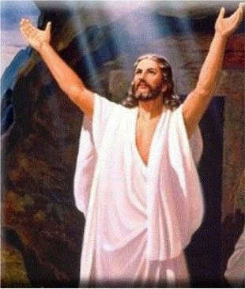
GRUPOS PARROQUIALES:
Grupo juvenil: martes 6:00 p.m.
Alabanza: miércoles 7:30 p.m.
Grupo la gran misión: jueves 6:00 p.m.
Grupo música: viernes 6:30 p.m.
¡TE ESPERAMOS!

Slide 28
